Slide 1

规范答题满分系列(二)
离子的检验

Slide 2





【典例导引】
(2014·江苏高考节选)已知:5 +2 +2H⁺====I₂+5 +H₂O
某含碘废水(pH约为8)中一定存在I₂,可能存在I⁻、 中的一种或两
种。请补充完整检验含碘废水中是否含有I⁻、 的实验方案:取适量
含碘废水用CCl₄多次萃取、分液,直到水层用淀粉溶液检验不出有碘
单质存在: 。(4分)
实验中可供选择的试剂:稀盐酸、淀粉溶液、FeCl₃溶液、Na₂SO₃溶液。

Slide 3
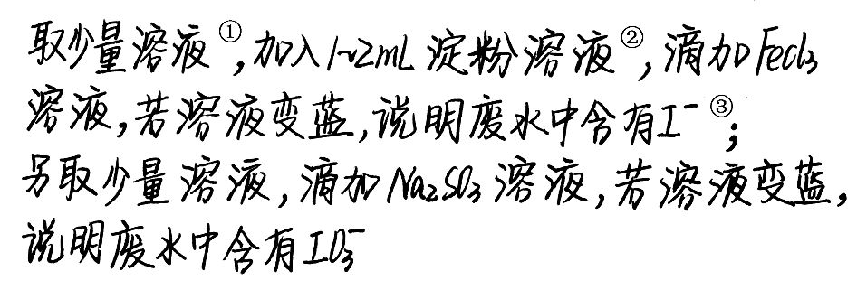
【抽样评析】
失分 之鉴

Slide 4
阅卷 点评 | ①凡是没有明确指出“从水层取少量溶液”的,不得分; ②凡是没有明确说明“用盐酸酸化”的扣2分; ③凡是没有说明“若溶液不变蓝,说明废水中不含有I⁻”的,扣1分

Slide 5
满分 答案 | 从水层取少量溶液,加入1～2 mL淀粉溶液,加盐酸酸化,滴 加FeCl₃溶液,若溶液变蓝,说明废水中含有I⁻;若溶液不变 蓝,说明废水中不含有I⁻;另从水层取少量溶液,加入1～ 2 mL淀粉溶液,加盐酸酸化,滴加Na₂SO₃溶液,若溶液变蓝, 说明废水中含有 ;若溶液不变蓝,说明废水中不含有

Slide 6
【踩点得分】
四个得分点
明确原理→叙述操作→描述现象→得出结论。
(1)明确原理:依据题目要求,明确检验的原理,根据原理确定方法。如
I⁻具有还原性,需要用氧化剂氧化成I₂后用淀粉检验; 中I为+5价,
具有氧化性,需要用还原剂还原成I₂后,再用淀粉检验;因溶液呈碱
性,I₂+2OH⁻====I⁻+IO⁻+H₂O,所以在检验之前应先用盐酸酸化。

Slide 7
(2)叙述操作:取液体(水层少量液体)、加试剂(如加FeCl₃溶液、加盐酸酸化等)。
(3)描述现象:观察溶液颜色变化,如何变化要明确具体。
(4)得出结论:由什么现象得出对应结论,如“若……说明……,若……说明……”。

Slide 8
【答题模板】
离子检验的方法
实验操作(取少量或适量待检溶液,加入……试剂,再加入……试剂)
↓
现象描述(①溶液由……变为……,②若有……生成,③若没有……,等)
↓
得出结论(如“若……说明……,若……说明……”)

Slide 9
【类题试解】
1.(2013·四川高考)为了探究AgNO₃的氧化性和热稳定性,某化学兴趣小组设计了如下实验。
将光亮的铁丝伸入AgNO₃溶液中,一段时间后将铁丝取出。为检验溶液中Fe的氧化产物,将溶液中的Ag⁺除尽后,进行了如下实验。可选用的试剂:KSCN溶液、K₃[Fe(CN)₆]溶液、氯水。请完成下表:

Slide 10
操 作 | 现象 | 结论
取少量除尽Ag⁺后的溶液于试管中,加入KSCN溶液,振荡 | ①___ | 存在Fe³⁺
取少量除尽Ag⁺后的溶液于试管中,加入② ,振荡 | ③___ | 存在Fe²⁺

Slide 11
【实验结论】Fe的氧化产物为Fe³⁺和Fe²⁺。
【解析】检验Fe³⁺一般用KSCN溶液,现象是溶液变红;检验Fe²⁺一般用K₃[Fe(CN)₆]溶液,现象为生成蓝色沉淀。
答案:①溶液呈红色 ②K₃[Fe(CN)₆]溶液 ③生成蓝色沉淀

Slide 12
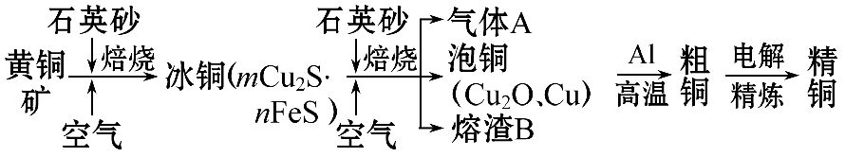
2.工业上由黄铜矿(主要成分为CuFeS₂)冶炼铜的主要流程如下:
用稀硝酸浸泡熔渣B,取少量所得溶液,滴加KSCN溶液后呈红色,说明溶
液中存在Fe³⁺,检验溶液中还存在Fe²⁺的方法是____________________
(注明试剂、现象)。

Slide 13
【解析】在有Fe³⁺存在的前提下检验Fe²⁺的存在,可以利用Fe²⁺的还原性,用酸性高锰酸钾溶液检验,如果有Fe²⁺存在,可以使加入的少量酸性高锰酸钾溶液褪色。
答案:取少量溶液,滴入几滴酸性KMnO₄溶液,KMnO₄溶液褪色,则该溶液中含有Fe²⁺

Slide 14
3.已知某白色粉末中含有CuSO₄、K₂SO₄、NH₄HCO₃、NH₄Cl、NaCl五种物质中的两种,且物质的量之比为1∶1。请完成下述探究混合物组成的实验。
(1)初步探究
取适量白色粉末于烧杯中,加入蒸馏水搅拌,混合物完全溶解,得到无色透明溶液A。用胶头滴管取少量溶液A于试管中,再滴加稀硝酸,溶液中有无色气泡产生;继续滴加过量稀硝酸至溶液中不再产生气泡,得到无色透明溶液B。

Slide 15
上述实验可以得到的初步结论是_______________________________
。

Slide 16
(2)请设计最简单的实验方案进一步确定该固体混合物的组成。叙述实验操作、预期现象和结论。
实验操作 | 预期现象和结论

Slide 17
(3)写出探究过程中可能发生的反应的离子方程式:_______________
。

Slide 18
答案:(1)该混合物中肯定含有NH₄HCO₃,肯定不含CuSO₄
(2)
实验操作 | 预期现象和结论
取少量B溶液于试管中,向溶液中滴加Ba(NO₃)₂溶液 | 如果产生白色沉淀,说明原白色粉末中含有K₂SO₄;如果没有白色沉淀产生,说明原白色粉末中不含K₂SO₄,含有NaCl或NH₄Cl

Slide 19
实验操作 | 预期现象和结论
取少量原白色粉末于试管中,将试管置于酒精灯上充分加热 | 如果试管底部有固体残留,说明原白色粉末中含有NaCl;如果试管底部无固体残留,说明原白色粉末中含有NH₄Cl

Slide 20

(3) +H⁺====CO₂↑+H₂O、
+Ba²⁺====BaSO₄↓

Slide 21
4.通常不用KI作为食盐加碘剂的原因是在保存过程中,因空气中氧气的作用容易引起碘的损失,但是对含Fe²⁺较多的食盐(假设不含Fe³⁺),可选用KI作为加碘剂。请设计实验方案,检验该加碘盐中的Fe²⁺:
。

Slide 22
【解析】首先可取适量加碘盐溶于蒸馏水中,然后用盐酸酸化后,滴加适量氧化剂(如氯水、过氧化氢等),使溶液中Fe²⁺转化为Fe³⁺,再滴加KSCN溶液,若显红色,则该加碘盐中存在Fe²⁺
答案:取适量该加碘盐溶于蒸馏水中,用盐酸酸化,滴加适量氯水,再滴加KSCN溶液,若显红色,则该加碘盐中存在Fe²⁺

Slide 23



Slide 24


